Slide 1

Hello,
KDT 웹 개발자 양성 프로젝트
5기!
with

Slide 2
전환
(Transition)

Slide 3
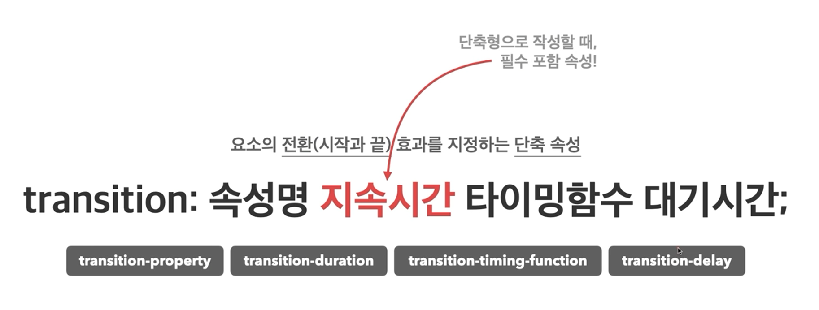

Slide 4
<style>
div {
width: 100px;
height: 100px;
background-color: orange;
transition: width 3s, background-color 1s;
}
div:active {
width: 300px;
height: 100px;
background-color: royalblue;
}
</style>

Slide 5
전환
(Transform)

Slide 6
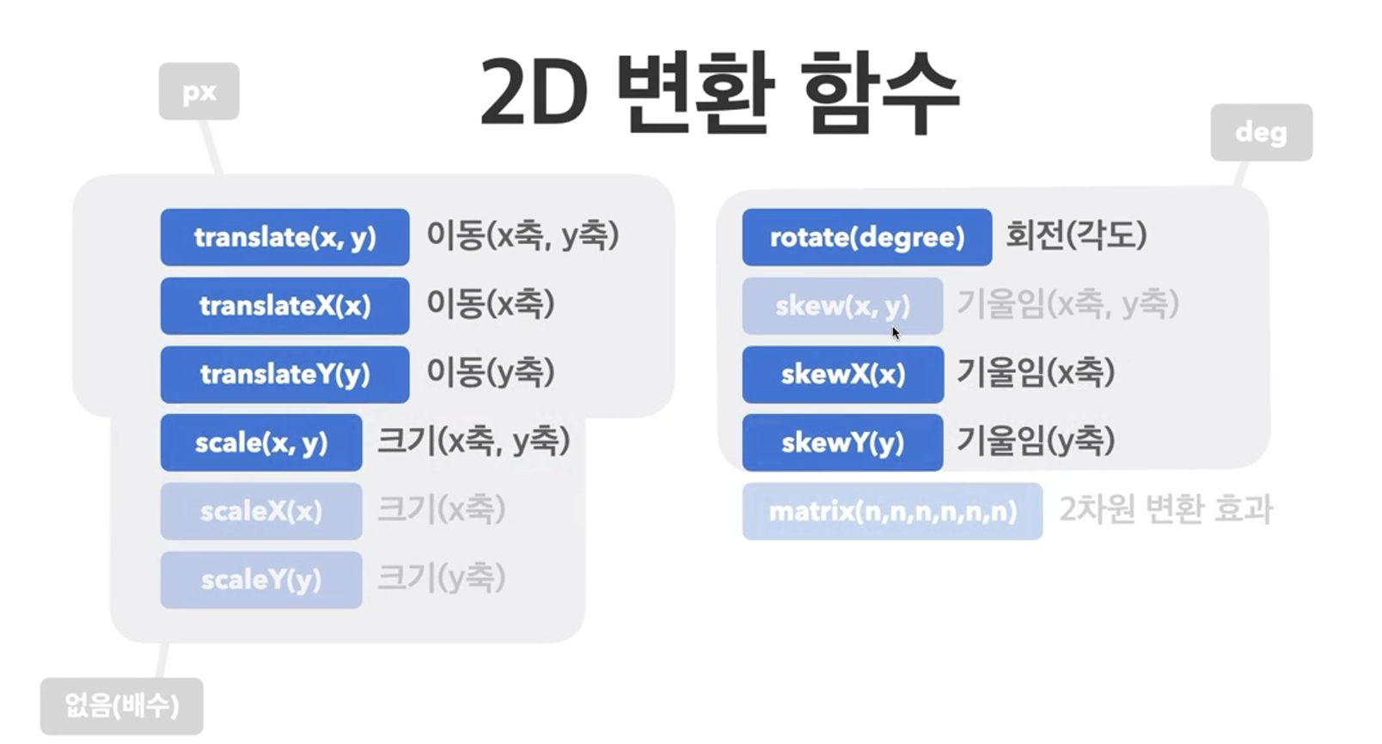

Slide 7
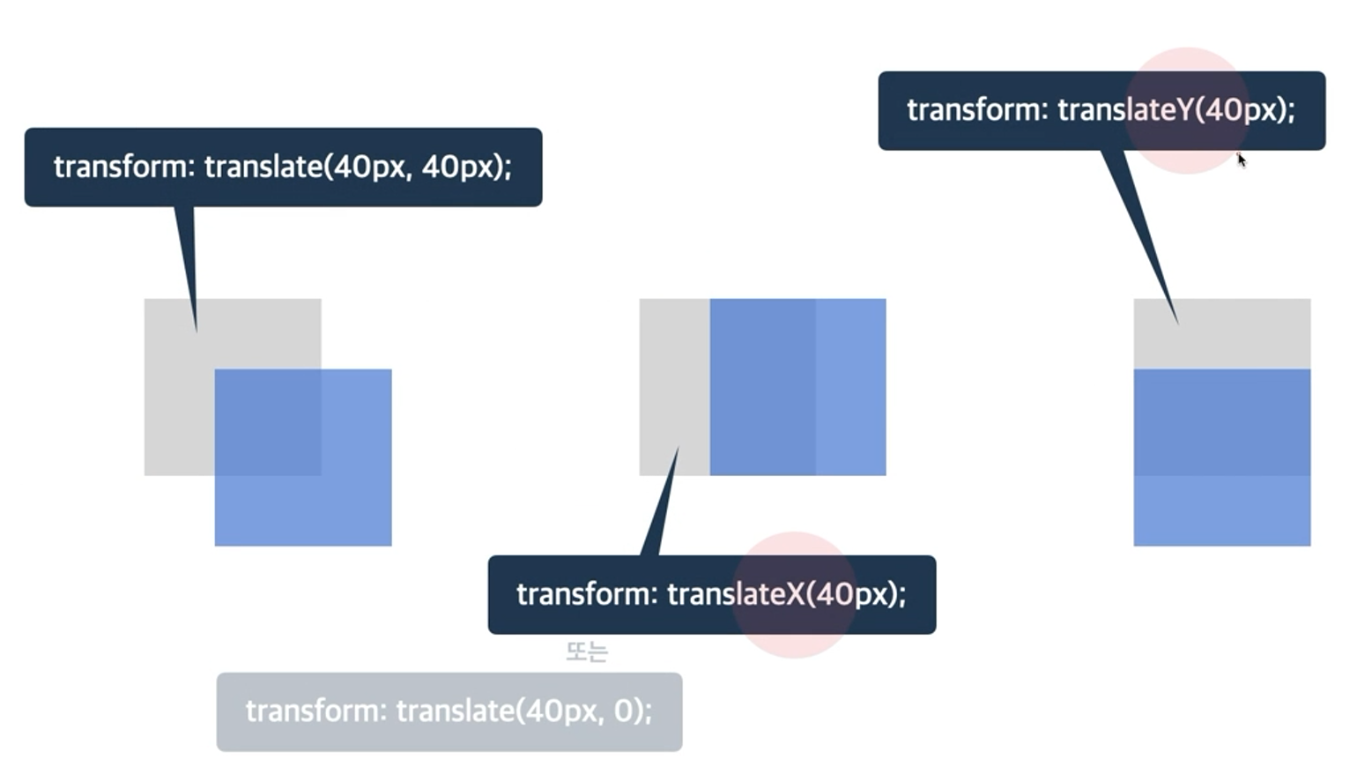

Slide 8
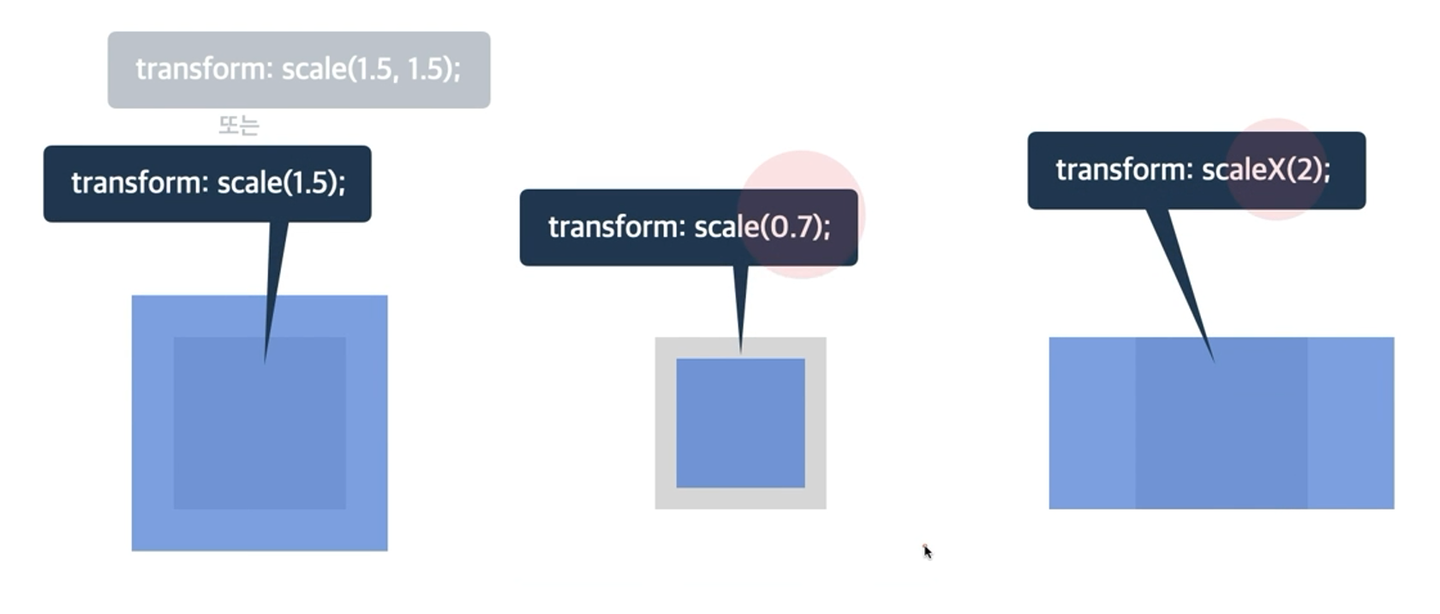

Slide 9
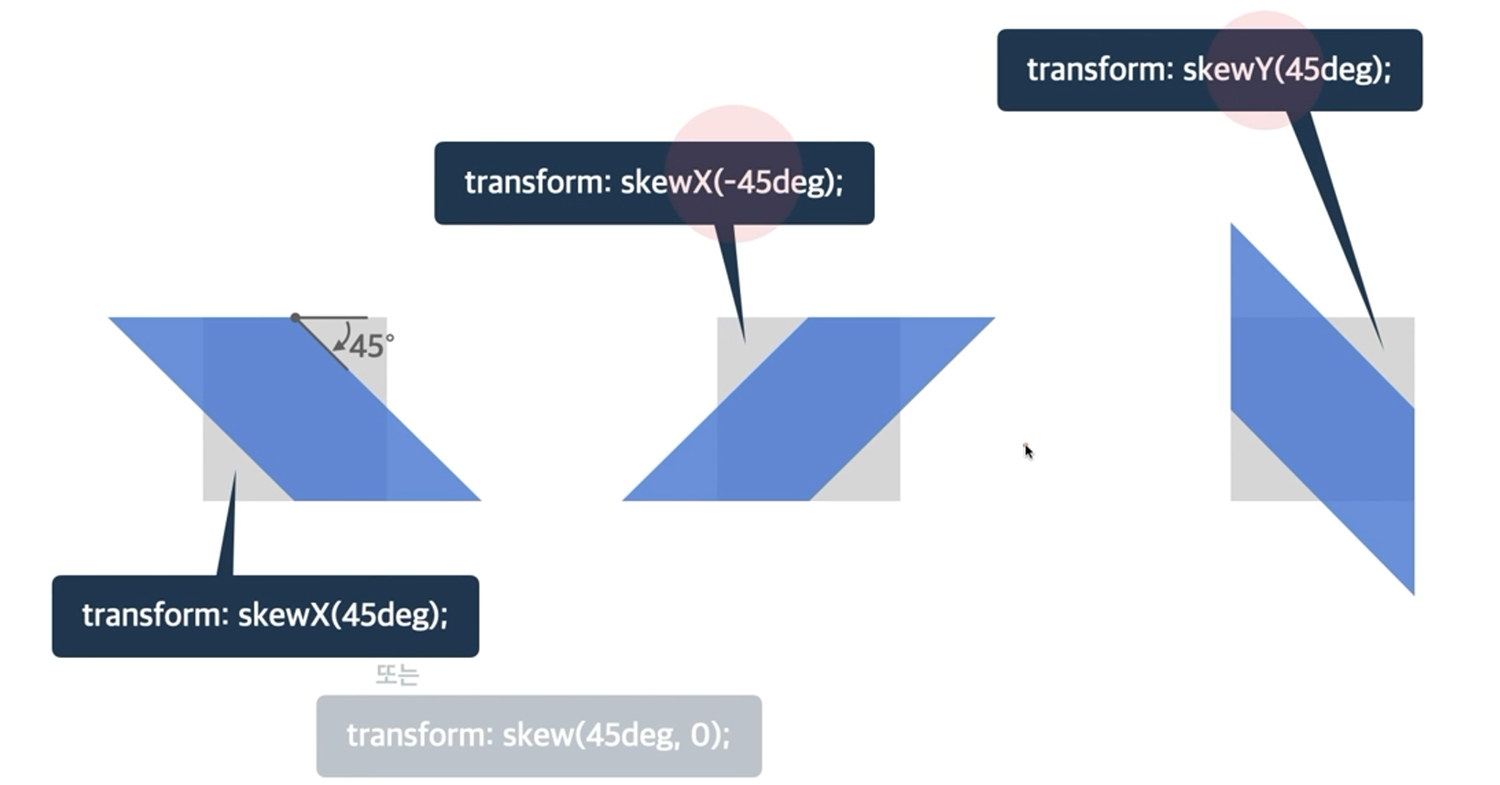

Slide 10
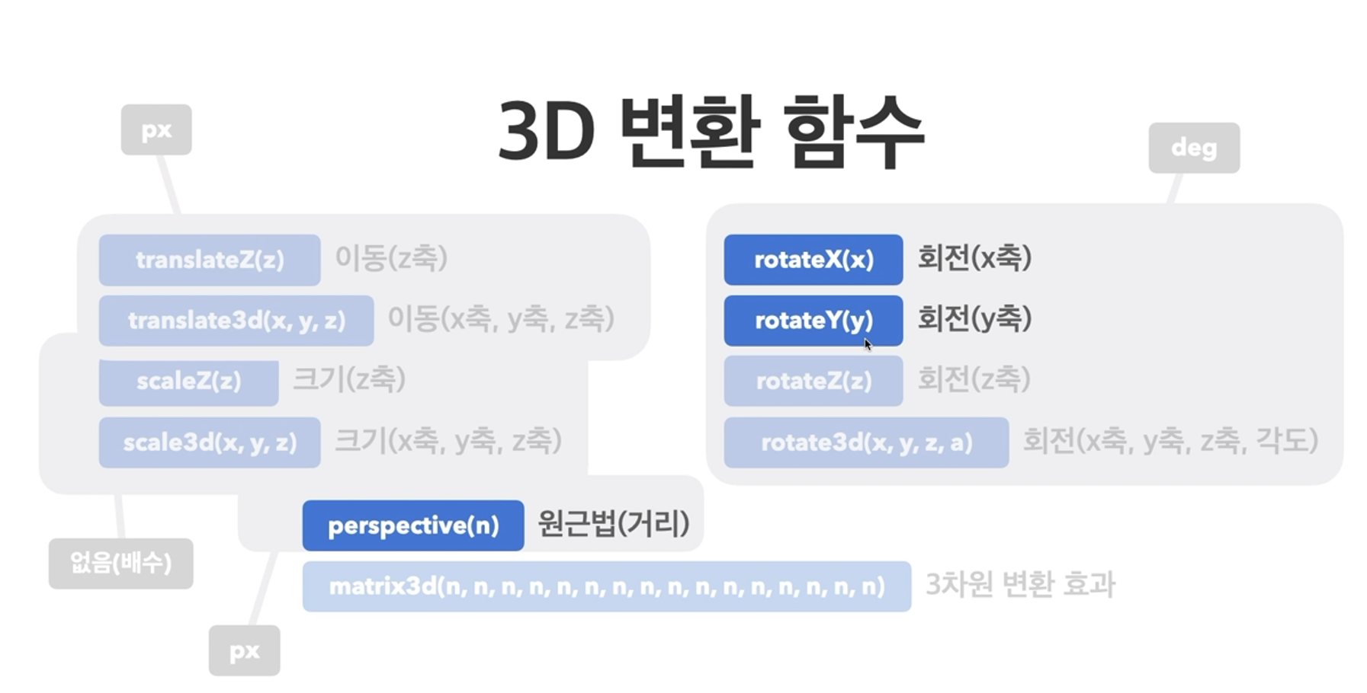

Slide 11
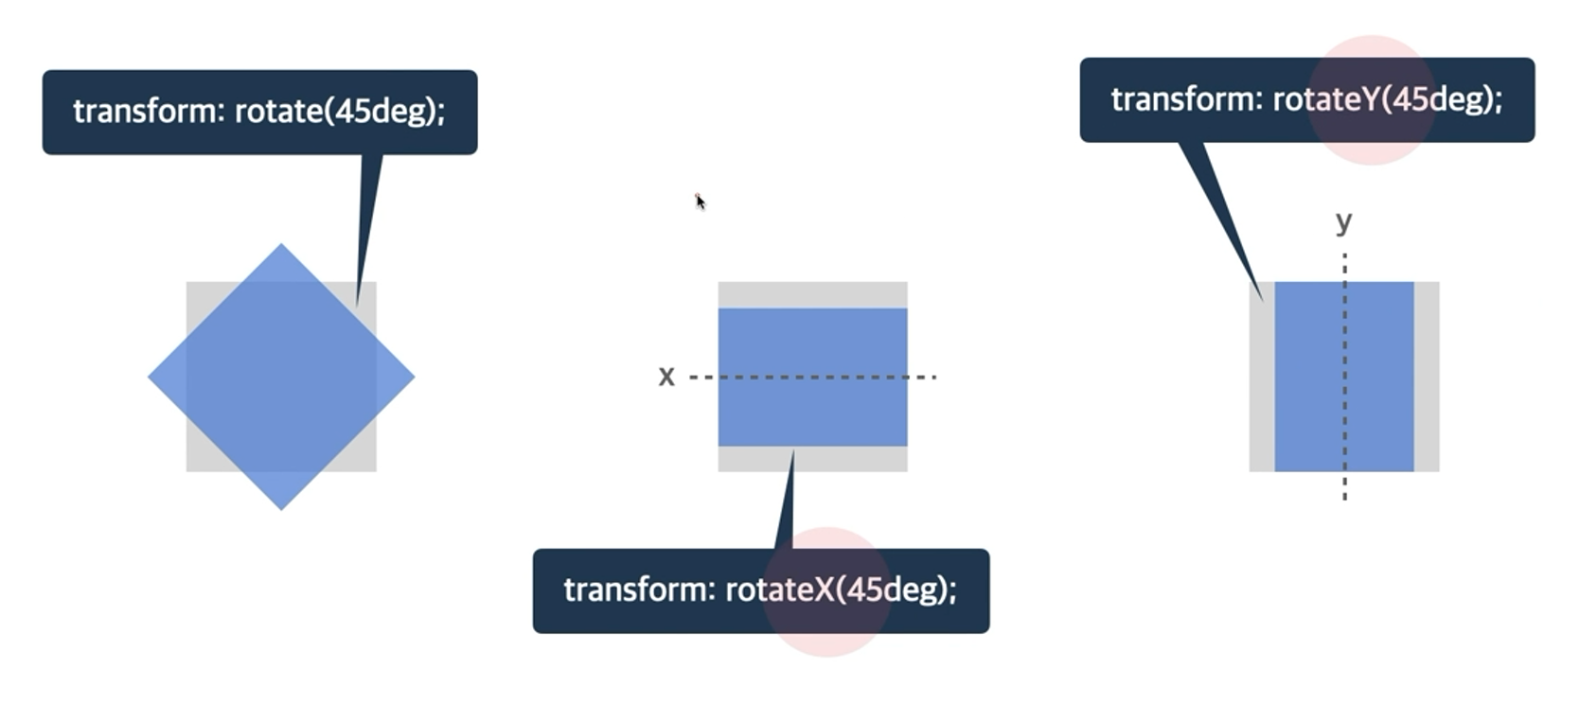

Slide 12
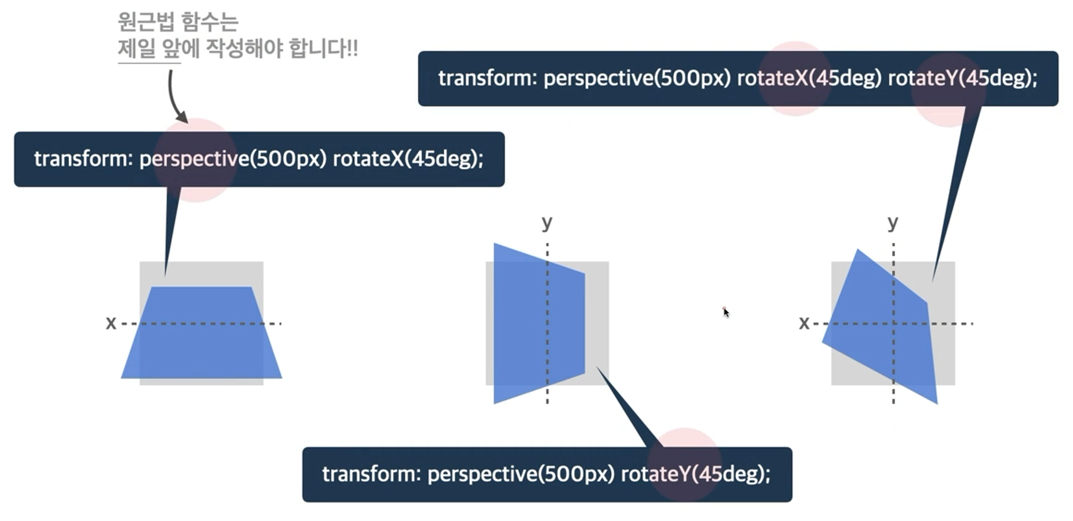

Slide 13
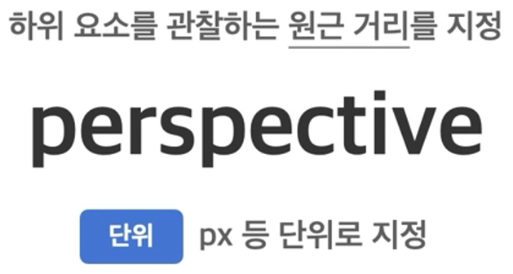

Slide 14
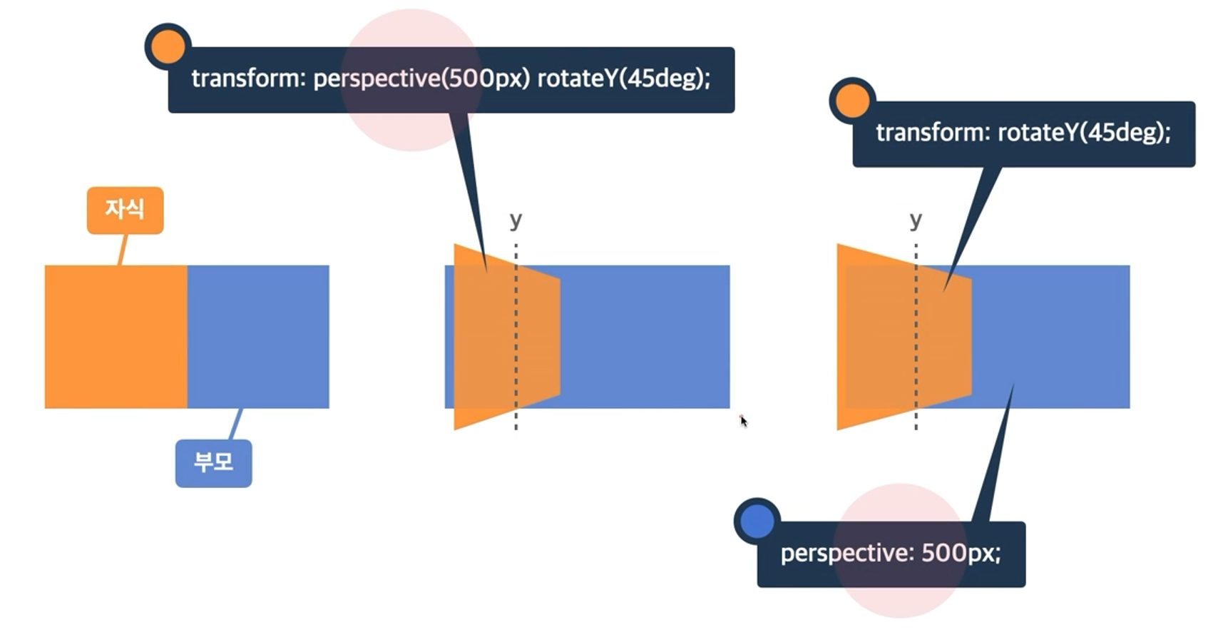

Slide 15
Responsive Web

Slide 16
@media (미디어 쿼리)
서로 다른 미디어 타입(디바이스 화면)에 따라 별도의 CSS를 지정하게 하는 기술
<style>
body {
background-color: aqua;
}
@media screen and (min-width: 480px) {
body {
background-color: lightgreen;
}
}
</style>

Slide 17
화면 크기에 따른 CSS 적용
@media 미디어유형 and (크기 규칙)
미디어 유형 : All(전부) / Print(인쇄) / Screen(전부)
크기 규칙: min(최소 뷰포트 넓이 설정) / max(최대 뷰포트 넓이 설정)

Slide 18
오버워치 캐릭터
선택창 만들기

Slide 19
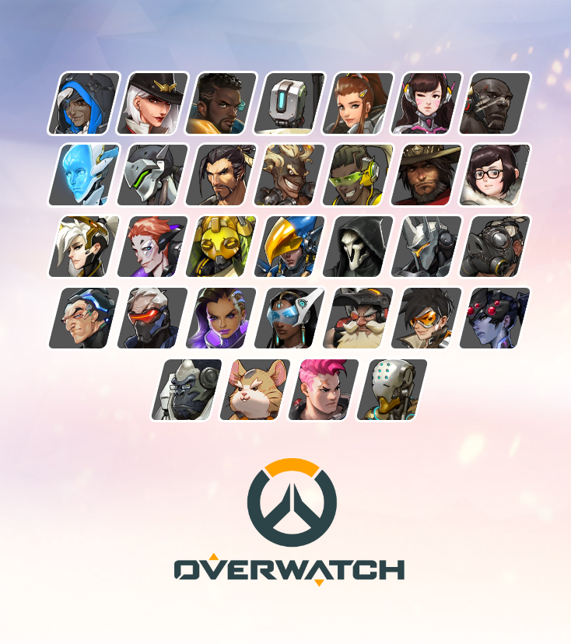

Slide 20


Slide 21


Slide 22


Slide 23
Header

Slide 24
https://www.inflearn.com/
https://fabulous-llama-eefc15.netlify.app/

Slide 25
구성 파악하기!
로고!
Nav 메뉴
검색창
추가 메뉴
로그인 / 회원가입 버튼

Slide 26
HTML로 옮기자!
그전에 배울 게 있어요!
B. E. M
Block / Element / Modifier 의 약자입니다!
CSS 클래스 이름을 짓는 방법이죠!
이게 기본적 룰을 가지고 통일이 되어야, 서로 협업하기 좋아요 ☺
추후에 배울 SCSS 등과 함께 사용할 때 편리합니다!

Slide 27
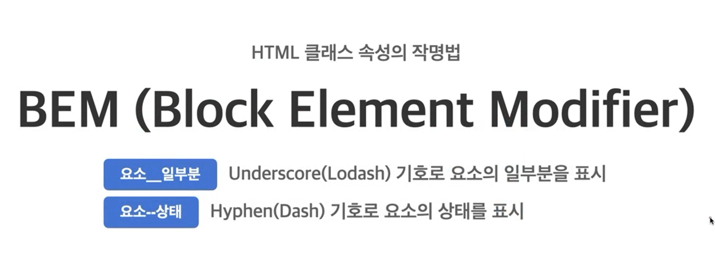

Slide 28
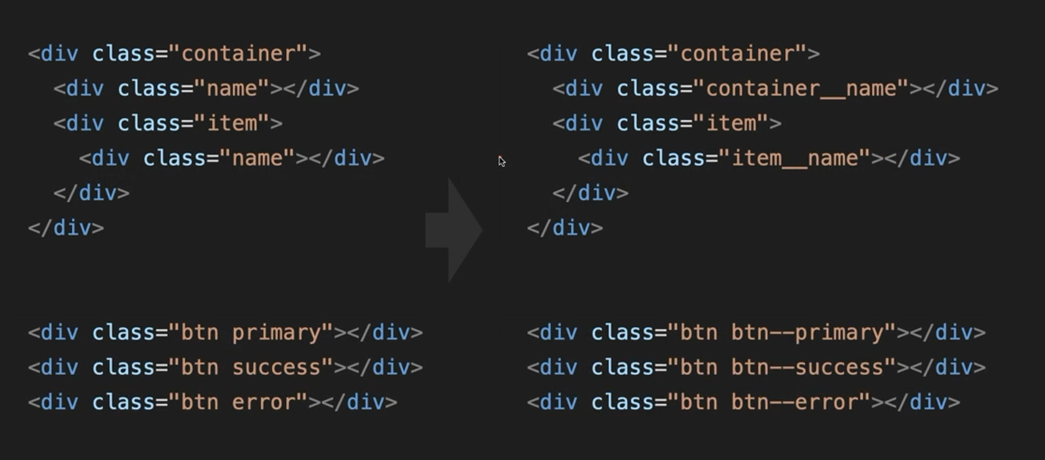

Slide 29
BEM, Block
가장 바깥쪽 상위 요소인 독립적 블록
재사용이 가능
재사용을 위해 margin, padding 값을 적용하지 않는 것이 보통
블록은 블록을 하위 요소로 가질 수 있음
가장 바깥 상위 요소이므로 바로 클래스 선택자 사용이 가능
Ex
header .inner {}
.inner {}

Slide 30
BEM, Element
블록에 종속 되는 하위요소
소속 된 블록에 의존적
따라서, 다른 블록에 들어가면 이상해지겠죠?
연결 방식 : __ 를 이용(언더바 x 2)
EX
.block__element {}
.header__logo {}
.header__logo__image {}

Slide 31
BEM, Modifier
블록에 종속 되는 하위요소
엘리먼트의 모양 또는 속성이 변형 된 경우 사용
기능은 같지만 모양이 다른 경우, 모양은 같지만 기능이 다른 경우 등에 적용
연결 방식 : -- 를 이용(하이픈 x 2)
Ex
.btn--red {}
.btn--blue {}
.btn--primary {}

Slide 32
HTML 작업하기

Slide 33
HTML로 옮기자!
Header
Header 의 logo 부분
Header 의 menu 부분
Header 의 search 부분
Header 의 button 부분

Slide 34
<header>
<div class="inner">
<div class="header__logo">
<a href="#"><i class="fa-solid fa-leaf"></i></a>
<a href="#">Inflearn</a>
</div>
<ul class="header__menu">
<li><a href="#">강의</a></li>
<li><a href="#">로드맵</a></li>
<li><a href="#">멘토링</a></li>
<li><a href="#">커뮤니티</a></li>
<li><a href="#">인프런</a></li>
</ul>
<div class="header__space"></div>
<div class="header__search">
<input type="text" />
<i class="fa-solid fa-magnifying-glass"></i>
</div>
<div class="header__login-join">
<div class="btn btn--login">로그인</div>
<div class="btn btn--register">회원가입</div>
</div>
</div>
</header>

Slide 35
Fontawesome 사용하기!
웹 페이지를 만들다 보면 아이콘을 쓸 일이 많아요!
개발자가 직접 모든 아이콘을 그릴 수는 없겠죠?
Fontawesome 을 사용하면 됩니다!
https://fontawesome.com/

Slide 36
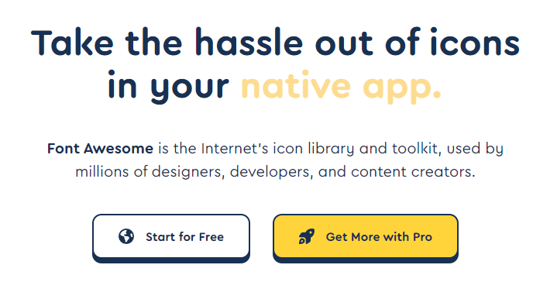
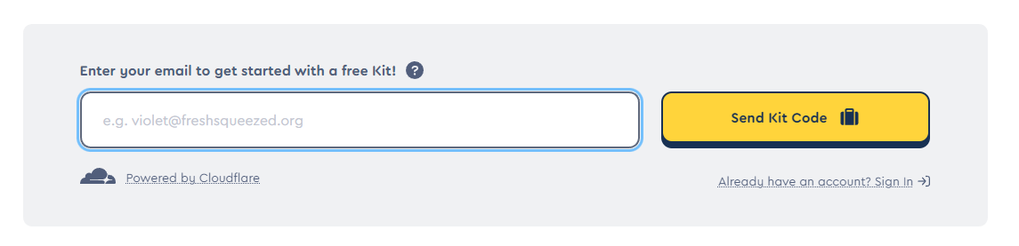

Slide 37
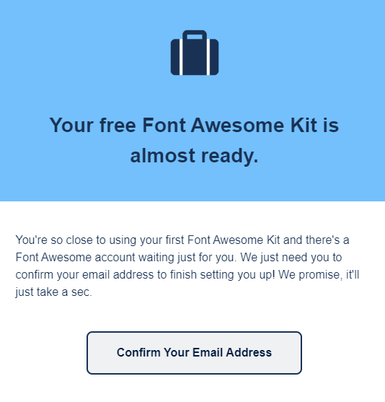

Slide 38
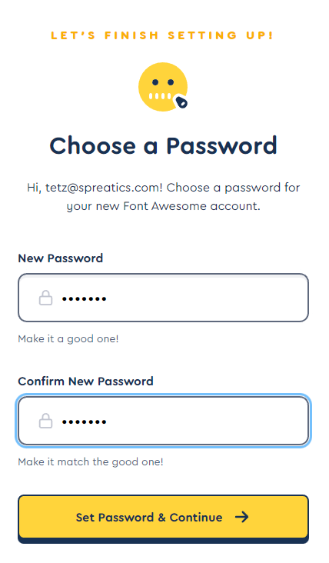

Slide 39
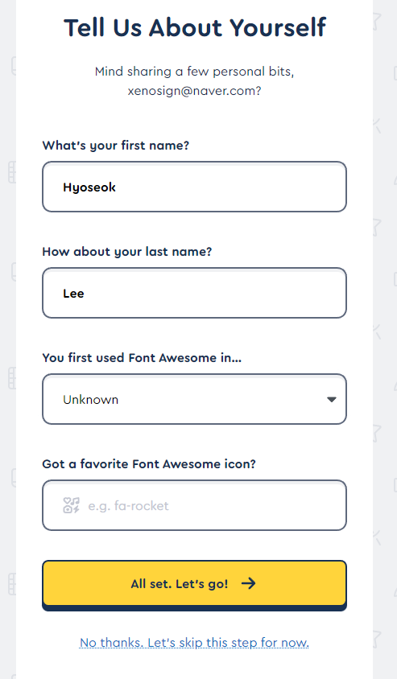

Slide 40
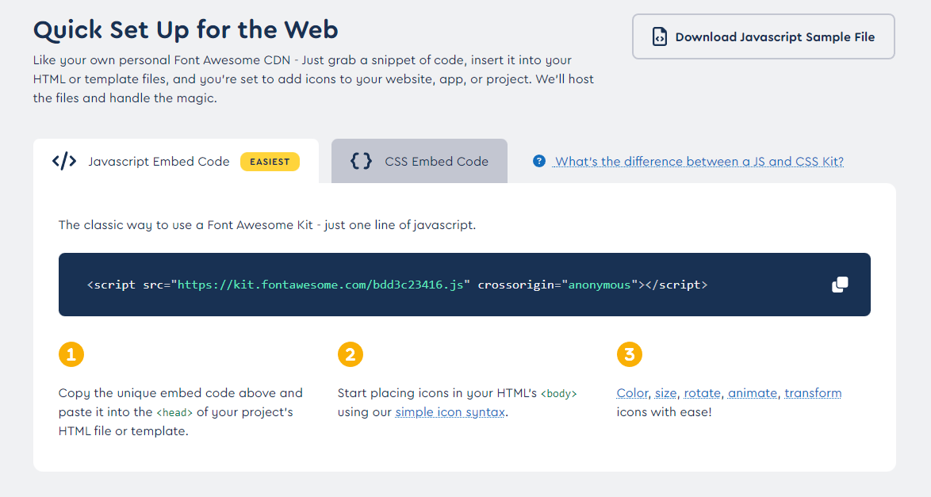

Slide 41
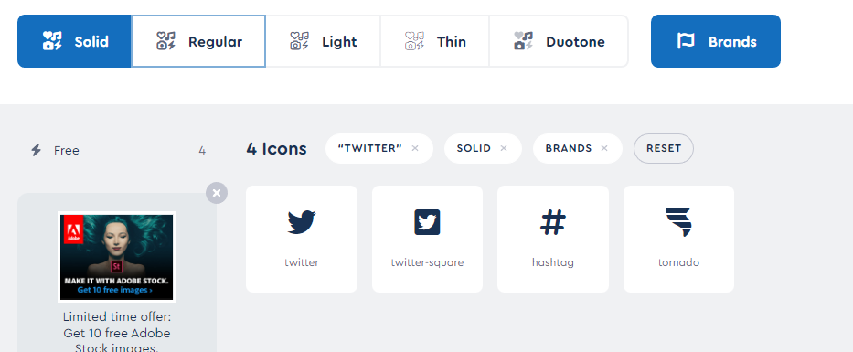

Slide 42
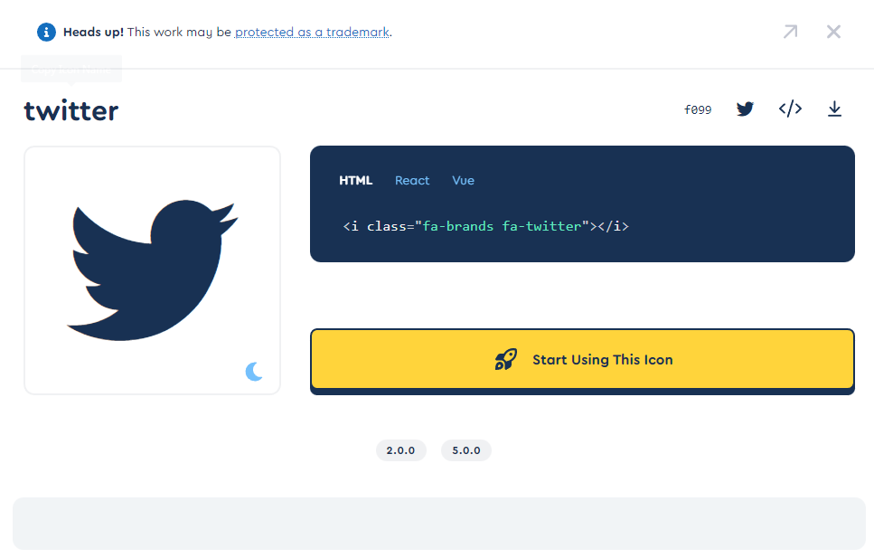

Slide 43
CSS 미리 선언하기!
접근 가능한 요소에 대한 CSS 선택자를 미리 전부 선언해 놓습니다!
CSS만 보고 작업하다 보면 HTML의 구조 관계를 까먹거나, CSS 처리가 필요한 요소를 지나치는 경우가 있는데 그러한 실수를 막아 줍니다.

Slide 44
body {} a {} header {} header .inner {} header .inner .header__logo {} header .inner .header__logo a {} header .inner .header__logo a i {} header .inner .header__menu {} header .inner .header__menu li {} header .inner .header__menu li a {} header .inner .header__search {} header .inner .header__search input {} header .inner .header__search i {} header .inner .header__space {} header .inner .header__participation a:hover {} header .inner .header__button {} header .inner .header__button .header__button__login {} header .inner .header__button .header__button__register {}

Slide 45
기본 세팅하기!
A 태그 기본 스타일 빼기
Header 영역 확인을 위한 배경 색상 설정
Inner 영역 확인을 위한 배경 색상 설정
Inner 는 고정 크기 부여
1200px / 64px / padding : 0 32px
각각 아이템들이 가로로 배치가 되어있네요!?
중앙 정렬!?

Slide 46
a {
text-decoration: none;
color: #4a4a4a;
}
header {
background-color: skyblue;
box-shadow: 0 2px 4px 0 rgba(207, 207, 207, 0.5);
display: flex;
justify-content: center;
}
.inner {
background-color: orange;
width: 1200px;
height: 64px;
padding: 0 32px;
display: flex;
justify-content: space-between;
align-items: center;
}

Slide 48


Slide 49
로고 파트

Slide 50
헤더 > 로고
로고 사이즈의 기본이 될 아이콘 크기 키우기!
옆의 글자 크기도 아이콘 크기에 맞추기!
<a> 태그의 효과는 필요 없으니 처리하기
로고 아이콘과 <a> 태그의 크기 및 색상 변경
수직 중앙 정렬하기!
적절한 폰트 고르기!

Slide 51
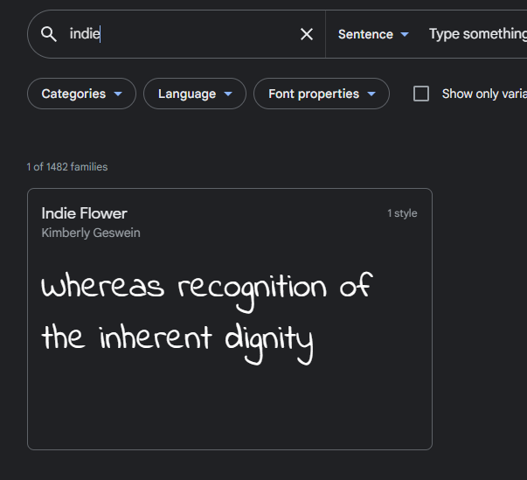
구글 폰트 사용하기!
https://fonts.google.com/

Slide 52
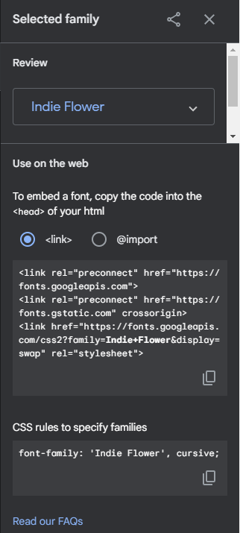
구글 폰트 사용하기!
<link rel="preconnect" href="https://fonts.googleapis.com" />
<link rel="preconnect" href="https://fonts.gstatic.com" crossorigin />
<link
href="https://fonts.googleapis.com/css2?family=Indie+Flower&display=swap"
rel="stylesheet"
/>

Slide 53
header .inner .header__logo {
height: 32px;
}
header .inner .header__logo a {
font-family: "Indie Flower", cursive;
font-size: 32px;
color: green;
}
header .inner .header__logo a i {
font-size: 32px;
color: green;
}

Slide 55
메뉴 파트

Slide 56
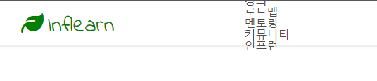

실습, 메뉴 파트 작성하기!

Slide 57
실습, 메뉴 파트 작성하기!
글자 크기는 16px, 높이는 32px
글자색은 #4a4a4a
Hover 시, 글자 색은 #1dc078

Slide 58
header .inner .header__menu {
display: flex;
font-size: 16px;
height: 32px;
padding: 0 20px;
}
header .inner .header__menu li {
padding: 8px 16px;
}
header .inner .header__menu li a:hover {
color: #1dc078;
}

Slide 59
검색 파트

Slide 60
헤더 > 검색창
인프런 홈페이지 참고하기
Input 이 좀 크네요!? → 개발자 도구로 확인! (148 x 36)
테두리 없음 / border-radius 적용 / input 창이 회색 / 글자가 메뉴와 같은 크기
Hover 효과 주기 → 테두리가 회색!
Focus 효과 주기 → Outline 이 초록색!
실제 효과와는 좀 다르네요!? → box-shadow 로 효과 주기!

Slide 61
header .inner .header__search {
height: 36px;
margin-right: 20px;
} header .inner .header__search input {
box-sizing: border-box;
width: 148px;
height: 36px;
padding: 5px 9px;
font-size: 16px;
color: gray;
background-color: #f6f6f6;
border-radius: 3px;
border: none;
} header .inner .header__search input:hover {
border: 1px solid #c8c8c8;
} header .inner .header__search input:focus {
border: 1px solid #c8c8c8;
outline: none;
box-shadow: inset 0px 0px 0 2px #1dc078;
}

Slide 62
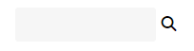
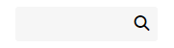
실습, 돋보기 아이콘 위치 정하기!
돋보기 아이콘을 input 요소 안쪽으로 집어 넣어 봅시다!
저는 position: absolute 를 사용해서 구현 했습니다. 하지만 방법은 다양하니 각자의 방법으로 구현해 보세요!

Slide 63
header .inner .header__search i {
position: absolute;
top: 0;
bottom: 0;
margin: auto;
font-size: 16px;
height: 16px;
right: 9px;
/* transform: translateX(-30px); */
}

Slide 64
로그인, 조인 파트

Slide 65
헤더 > 로그인, 조인 파트
아이템 가로 배치?
아이템이 서로 간격을 살짝 두고 떨어져 있습니다!
header .inner .header__login-join {
display: flex;
height: 34px;
gap: 10px;
}

Slide 66
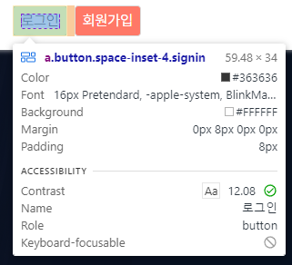
헤더 > 버튼
인프런 페이지를 참고해서 버튼 기본 틀을 잡아 봅시다!
높이: 34px / padding: 8px
header .inner .header__login-join .btn {
height: 34px;
border: 1px solid #dbdbdb;
box-sizing: border-box;
padding: 8px;
border-radius: 3px;
cursor: pointer;
}

Slide 67
헤더 > 버튼
BEM, Modifier 적용!
header .inner .header__login-join .btn.btn--login {
color: #4a4a4a;
background-color: white;
}
header .inner .header__login-join .btn.btn--register {
color: white;
background-color: #f77867;
}

Slide 68
디데일 설정

Slide 69
모양이 좀 다르네요?

Slide 70
인프런의 헤더 동작 확인
인프런 헤더는 뷰포트가 줄 때, 가운데 부분만 줄어드네요?
header__space 에 작업을 해줍시다!

Slide 71
헤더 > 스페이스
header__space 에 flex-grow 속성 부여!
header .inner .header__space {
flex-grow: 1;
}

Slide 72
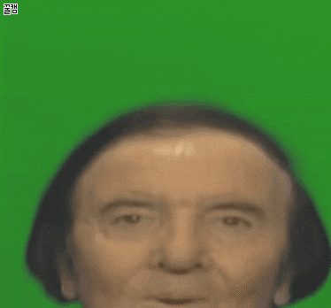

Slide 73
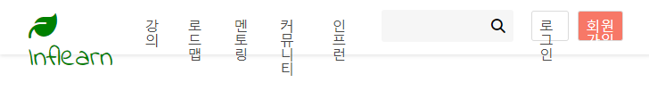
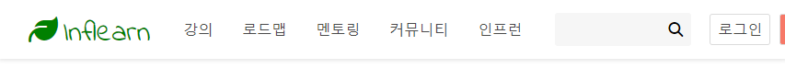
하지만
각각 부분에 flex-shrink: 0 값 부여!
flex-shrink: 0;

Slide 74
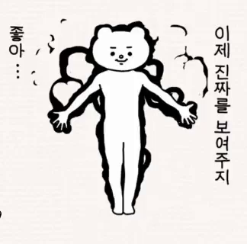

Slide 75

페이지 클론!

Slide 76
Clone?

Slide 77

Clone?

Slide 78
Git
Clone, Pull

Slide 79
Clone!

Slide 80
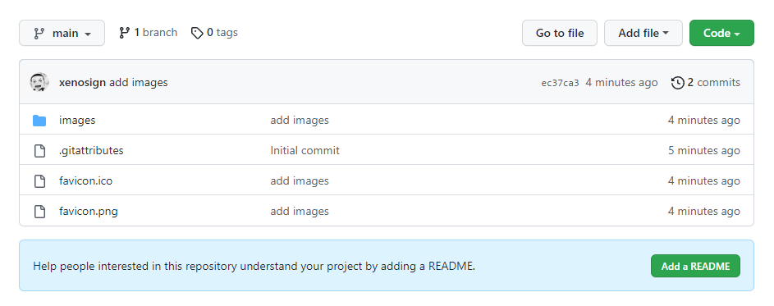
https://github.com/xenosign/star-bucks

Slide 81
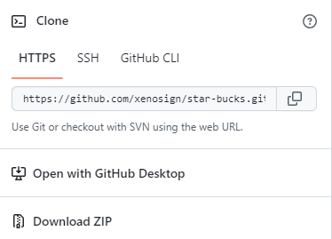
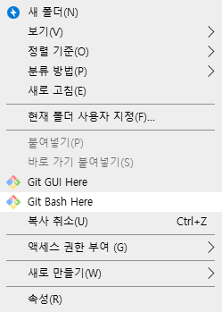
CLI(Command Line Interface)

Slide 82
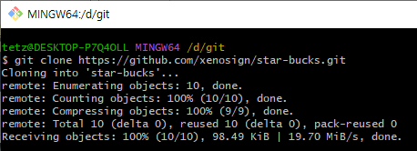
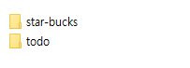
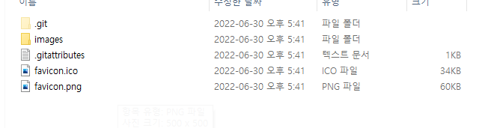
CLI(Command Line Interface)
명령어 : git clone 복사해온 주소
git clone https://github.com/xenosign/star-bucks.git

Slide 83
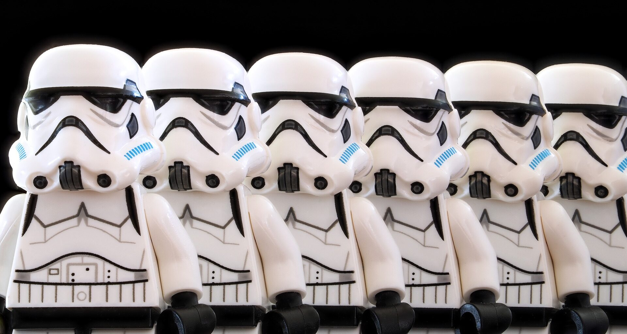

Slide 84
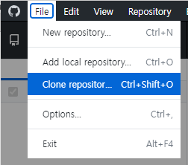
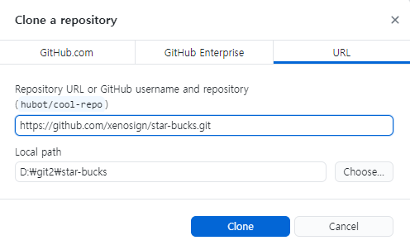
GUI(Graphic User Interface)

Slide 85
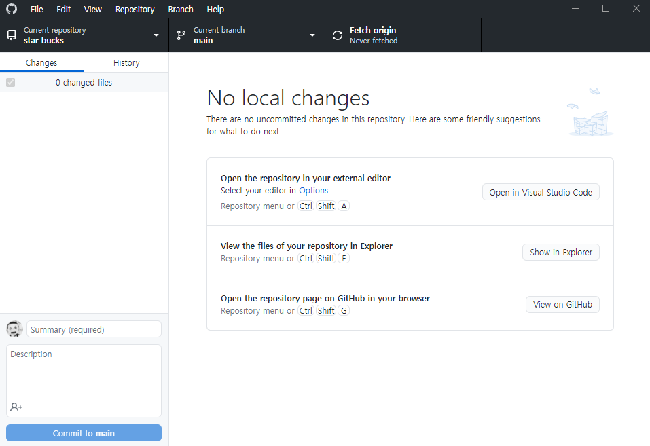

Slide 87
Pull?

Slide 88
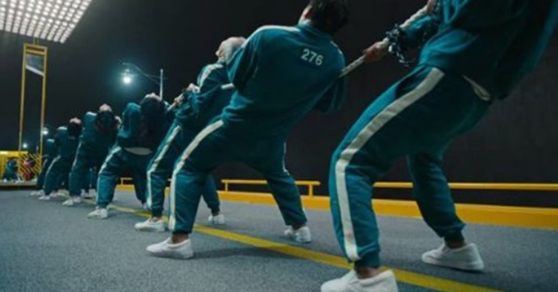
Pull!

Slide 89
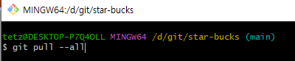
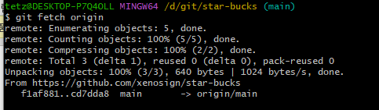
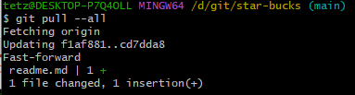
CLI(Command Line Interface)
명령어 : git fetch origin(상태 체크, 상태만 로컬에 가져옴, 반영 X)
→ git pull --all(로컬에 반영 O)

Slide 90
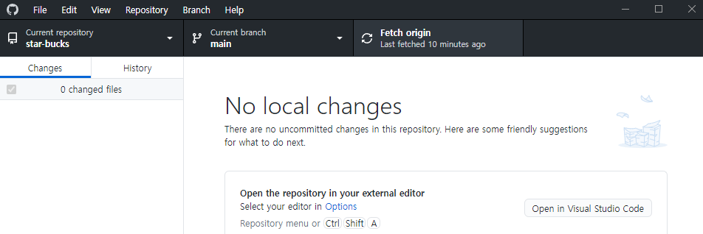
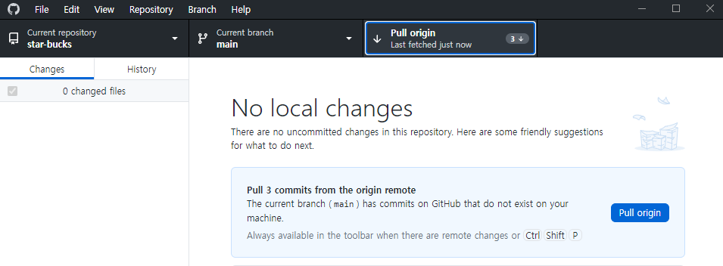
GUI(Graphic User Interface)

Slide 91
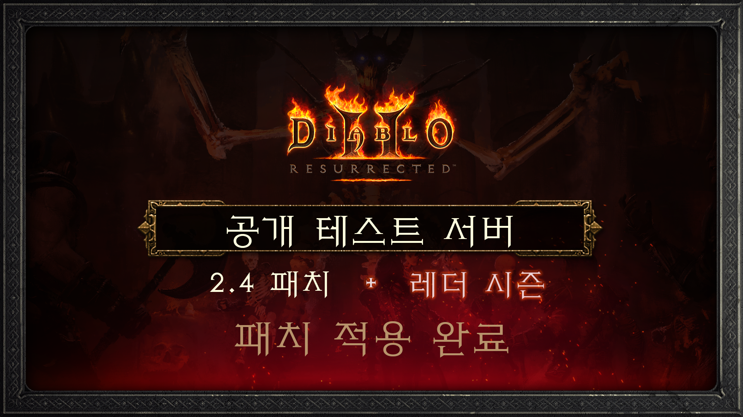

Slide 92
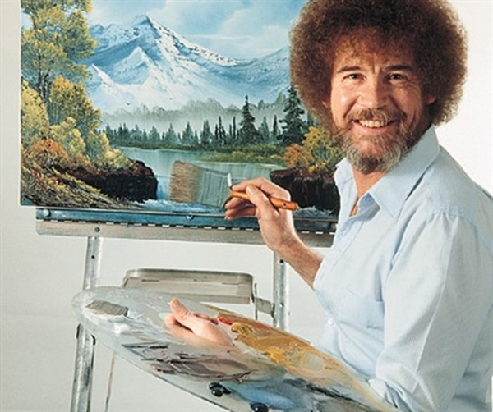

Slide 93
페이지 클론!

Slide 94
기초 작업 시작!
클론 한 폴더 중에서 .git 을 제외한 파일/폴더를 전부 자신이 작업 하고자 하는 폴더로 복사!
모를 심어야 하는데 클론을 하면 제 Repo 로 Push 가 일어납니다!
요건 나중에 프로젝트 협업 전에 배울 예정입니다!
Index.html 파일 생성!

Slide 95
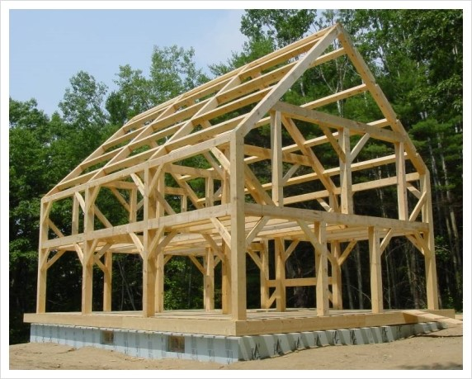

Slide 96
문자 인코딩 설정!
<meta charset="UTF-8">
UTF-8 : 초성, 중성, 종성으로 문자를 구분하여 작성(권장)
Ex : ㄱ, ㅏ, ㅇ
EUC-KR : 하나의 완성 된 글자를 인식
Ex : 강

Slide 97
뷰포트 렌더링 방식 설정!
<meta name="viewport" content="width=device-width, initial-scale=1.0">
width=device-width : 화면의 가로 너비를 각 디바이스(Device)의 가로 너비와 동일하게 적용
initial-scale=1.0 : 화면의 초기 화면 배율(확대 정도)을 설정
user-scalable=no : 사용자가 디바이스 화면을 확대(yes)/축소(no)할 수 있는지 설정
maximum-scale=1 : 사용자가 화면을 확대할 수 있는 최댓값
minimum-scale=1 : 사용자가 화면을 축소할 수 있는 최솟값

Slide 98
Favicon

Slide 99

Favicon(favorite icon) 설정!
Favicon이 뭐죠?
Favorite Icon 의 약자입니다!

Slide 100
Favicon(favorite icon) 설정!
Starbucks 폴더에 favicon.ico 와 favicon.png 적용
Favicon.ico 는 자동 적용
단, Live Server 로 켜야만 됩니다!
Favicon.png 는 별도의 link 로 설정
보통 favicon.ico 는 화질이 안 좋기 때문에 상황에 따라 쓸 수 있도록 설정
<link rel="icon" href="./favicon.png">

Slide 101
Reset CSS 설정!
브라우저에 적용 된 기본 CSS를 초기화
https://www.jsdelivr.com/package/npm/reset-css
Copy to html 클릭
코드에 삽입!
<link rel="stylesheet" href="https://cdn.jsdelivr.net/npm/reset-css@5.0.1/reset.min.css">

Slide 102
main CSS 설정!
프로젝트 폴더에 css 폴더 생성
Main.css 파일 생성 후 링크!
정상적으로 링크가 되었는지 확인
Body 태그에 글자 색을 설정 후
Hello, starbucks 출력 후 확인!

Slide 103
상대 경로
절대 경로

Slide 104
절대 경로
최상위 디렉토리부터 해당 파일까지 경유한 모든 경로를 전부 기입하는 방식
하나의 파일당 하나의 고유한 절대 경로를 보유
Ex
C:\Users\tetz\Desktop\KDT\수업 자료\정규 수업\6\starbucks\index.html

Slide 105

상대 경로
현재 파일이 존재하는 디렉토리를 기준으로 해당 파일까지의 위치를 작성
상대 경로 접근 방법
최상위 디렉토리 : /
현재 디렉토리 : ./
상위 디렉토리 : ../

Slide 106
Open Graph
(+ Twitter card)

Slide 107



웹 페이지가 SNS로 공유 될 때
우선적으로 활용되는 정보를 지정

Slide 108



Slide 109
Open Graph 설정!
og:type : 페이지의 유형(E.g, website, video.movie)
og:site_name : 속한 사이트의 이름
og:title : 페이지의 이름(제목)
og:description : 페이지의 간단한 설명
og:image : 페이지의 대표 이미지 주소(URL)
og:url : 페이지 주소(URL)

Slide 110
Twitter Card 설정!
twitter:card : 페이지의 유형(E.g, website, video.movie)
twitter:name : 속한 사이트의 이름
twitter:title : 페이지의 이름(제목)
twitter:description : 페이지의 간단한 설명
twitter:image : 페이지의 대표 이미지 주소(URL)
twitter:url : 페이지 주소(URL)

Slide 111
<!-- Opengraph -->
<meta property="og:type" content="website" />
<meta property="og:site_name" content="Starbucks" />
<meta property="og:title" content="Starbucks Coffee Korea" />
<meta
property="og:description"
content="스타벅스는 세계에서 가장 큰 다국적 커피 전문점으로, 64개국에서 총 23,187개의 매점을 운영하고 있습니다."
/>
<meta property="og:image" content="./images/starbucks_seo.jpg" />
<meta
property="og:url"
content="https://incandescent-custard-f663b9.netlify.app/"
/>

Slide 112
<!-- Twittercard -->
<meta property="twitter:card" content="summary" />
<meta property="twitter:site" content="Starbucks" />
<meta property="twitter:title" content="Starbucks Coffee Korea" />
<meta
property="twitter:description"
content="스타벅스는 세계에서 가장 큰 다국적 커피 전문점으로, 64개국에서 총 23,187개의 매점을 운영하고 있습니다."
/>
<meta property="twitter:image" content="./images/starbucks_seo.jpg" />
<meta
property="twitter:url"
content="https://incandescent-custard-f663b9.netlify.app/"
/>

Slide 113


Slide 114


Slide 115


Slide 116
https://www.netlify.com/

Slide 117




Slide 118


Slide 119


Slide 120


Slide 121


Slide 122


Slide 123


Slide 124


Slide 125


Slide 126


Slide 127


Slide 128

Netlify 주의점!
메인 페이지는 반드시 index.html
자 그럼 정상적으로 Open Graph 가 작동을 하는지 확인해 볼까요?

Slide 129
Font Family
설정

Slide 130



Slide 131





Slide 132


나눔 고딕을 적용하자!
https://fonts.google.com/specimen/Nanum+Gothic?subset=korean&query=nanum#standard-styles
폰트 두께 선택!

Slide 133
나눔 고딕을 적용하자!
Reset CSS 다음, Main CSS 이전!
<link rel="preconnect" href="https://fonts.googleapis.com">
<link rel="preconnect" href="https://fonts.gstatic.com" crossorigin>
<link href="https://fonts.googleapis.com/css2?family=Nanum+Gothic:wght@400;700;800&display=swap" rel="stylesheet">

Slide 134
CSS 에도 적용!
body {
color: orange;
font-size: 100px;
font-family: 'Nanum Gothic', sans-serif;
}

Slide 135


Slide 136
Icon
가져다 쓰기

Slide 137




이번엔 구글 아이콘을 가져다 써요!
이런 아이콘들이 존재!
갓 구글 것을 한번 써보죠!
https://fonts.google.com/icons

Slide 138


Slide 139

원하는 스타일로 커스터마이징!
공간 채우기 여부
큰 범주의 두께
작은 범주의 두께(세부 두께 조정)
광학 크기 기본값 설정(크기에 따라 weight, Grade 값 자동 조절)
- 광학적으로 똑같아 보이도록 설정

Slide 140



원하는 아이콘 클릭 후, 가져오기!

Slide 141
크기는 폰트 Size 로 조절!!
왜냐!?
폰트니까!
.material-symbols-outlined {
font-variation-settings:
'FILL' 0,
'wght' 400,
'GRAD' 0,
'opsz' 24;
font-size: 50px;
}

Slide 142
Header
만들기!

Slide 143


Slide 144


Slide 145

https://www.starbucks.co.kr/index.do

Slide 146

실습, 스타벅스 헤더 서브메뉴 만들기!

Slide 147
실습, 스타벅스 헤더 서브 메뉴 만들기!
헤더 배경색 : #f6f5ef / 헤더 아래 테두리 : 1px solid #c8c8c8
Inner : 1100px, 120px;
로고 이미지 : 높이 75px
서브 메뉴 아이템
글자색 : #656565 → hover 시, #000
Padding: 10px 15px
Font-size: 12px
검색 창 테두리 색 : #00704A

Slide 148
<header> 태그 생성
주석 처리!!
코드가 길어졌을 경우 쉽게 찾기 위해서 + 시각적인 편리함
Class 이름을 어찌 할까요?
스타벅스 홈페이지로 고고 : https://www.starbucks.co.kr/index.do
Header_wrap 또는 inner 사용
안에 뭐가 들었죠?
로고, 서브메뉴, 주메뉴

Slide 149
<header>, CSS 설정
Body 태그 설정
폰트 관련 기본 설정
크기, 두께, 줄 높이는 기본 값 설정
글자색은 어디서 확인하죠?
Header 태그 설정
헤더의 위치를 정확히 보기 위해 색상을 설정
헤더 → 하늘색 / 헤더_이너 → 오렌지
body {
color: #333;
font-size: 16px;
font-weight: 400;
line-height: 1.4;
font-family: 'Nanum Gothic', sans-serif;
}
/* HEADER */
header {
background-color: skyblue;
}
header .header_inner {
background-color: orange;
}

Slide 150
<header>, CSS 설정
header .header_inner {
background-color: orange;
width: 1100px;
margin: 0 auto;
}
Header 크기 설정
원본 페이지의 헤더 크기 보기
세로는 알아서 커졌을 확률이 있으니 가로만 적용
중앙 정렬!
로고 위치 조절!
로고 아래가 조금 뜨네요!?
Img 태그가 inline 속성이기 때문!
Inline 요소의 수직 정렬은 baseline! → 이미지 태그를 block 속성으로
img {
display: block;
}

Slide 151
로고!
로고가 inner 밖을 나갈 일이 있을까요?
Position: absolute;
수직 정렬을 위한 위, 아래 위치 설정
Top, bottom: 0;
수직 정렬
Margin: auto;
그런데 안가네요?
Margin 계산을 위한 요소의 크기가 없기 때문! → height: 75px;
header .header_inner .logo {
position: absolute;
top: 0;
bottom: 0;
margin: auto;
}
header .header_inner .logo {
height: 75px;
position: absolute;
top: 0;
bottom: 0;
margin: auto;
}

Slide 152
로고!
그런데 이상한 곳으로 가네요!?
Position: absolute 는 어디를 기준으로 위치를 잡죠?
Header_inner 에 포지션 속성 값 주기
혹시 모르니, Header_inner 왼쪽에 붙여 두기
Left: 0;
여기에 right: 0; 을 주면? 가로로도 중앙 정렬이 될까요?

Slide 153
서브 메뉴

Slide 154
서브 메뉴 만들기
Sub_menu 용 div 만들기
이러한 서브 메뉴는 보통 어떤 태그를 변형해서 만들죠?
해당 아이템들을 클릭하면 페이지 이동이 발생하므로!
Href=“#”
검색 input 용 div 만들기
Input 타입은?
아이콘 넣기!

Slide 155
<div class="sub_menu">
<ul class="menu">
<li>
<a href="#">Sign in</a>
</li>
<li>
<a href="#">My Starbucks</a>
</li>
<li>
<a href="#">Customer Service & Ideas</a>
</li>
<li>
<a href="#">Find a Store</a>
</li>
</ul>
<div class="search">
<input type="text" />
<span class="material-symbols-outlined">
search
</span>
</div>
</div>

Slide 156
서브 메뉴 만들기, HTML 구조를 CSS로!
이전에 만든 HTML 요소에 각각 접근 할 수 있는 CSS를 미리 다 선언 하기!
header .sub_menu {}
header .sub_menu ul.menu {}
header .sub_menu ul.menu li {}
header .sub_menu ul.menu li a {}
header .sub_menu .search {}
header .sub_menu .search input {}
header .sub_menu .search .material-symbols-outlined {}

Slide 157

좀… 걸리적 거리네요
로고를 잠시 안보이도록 처리!
Display: none or visibility: hidden
<a> 태그 영역을 확실하게 보기위해 백그라운드 색상 설정

Slide 158
<a> 태그는 클릭을 위한 요소!
로고를 잠시 안보이도록 처리!
Display: none 또는 visibility: hidden
<a> 태그 영역을 확실하게 보기위해 백그라운드 색상 설정
폰트 크기 설정
클릭을 위해서 padding 설정
글자 색 변경! / Hover 시 강조 효과
밑줄 없애기!
header .sub_menu ul.menu li a {
background-color: white;
font-size: 12px;
padding: 10px 15px;
color: #656565;
text-decoration: none;
}

Slide 159
서브 메뉴 꾸미기
세로로 쌓인 아이템을 가로로 펼치고 싶은데 어떻게 하면 될까요?
필요 없는 배경을 제거
무언가 하나 빠져 있습니다!
“|” 넣기
여기서 | 를 위한 li 를 따로 선언하는 선택이 맞을까요?
header .sub_menu ul.menu {
display: flex;
}

Slide 160
서브 메뉴 꾸미기
가상 요소 선택자를 사용해서 “|” 넣기!
::after
Content: “|”
Font-size: 12px, color: #656565
뭔가 어색한 점이 느껴지시나요?
header .sub_menu ul.menu li:not(:last-child):after {
content: "|";
font-size: 12px;
color: #656565;
}

Slide 161
서브 메뉴 꾸미기
외않되?
왜냐!? 그건 바로 inline 요소니까!
Inline 요소는 글자의 특성을 가지기 때문에 요소와 요소로 구분 될 경우 공백이 삽입 → 그로 인해서 좌우 여백이 달라짐
그럼 어떻게 하죠?

Slide 162
서브 메뉴 꾸미기
일단 after 요소를 block 으로
“|” 문자를 넣는 것이 아니라 block 요소의 백 그라운드 색상으로 표기
위치가 이상해 지죠!?
포지션을 absolute
Top, bottom 값을 주기!
중앙 정렬! → margin: auto;
header .sub_menu ul.menu li:not(:last-child)::after {
content: "";
display: block;
width: 1px;
height: 12px;
background-color: #656565;
}

Slide 163
서브 메뉴 꾸미기
header .sub_menu ul.menu li:not(:last-child)::after {
content: "";
display: block;
width: 1px;
height: 12px;
background-color: #656565;
position: absolute;
top: 0;
bottom: 0;
right: 0;
margin: auto;
}
그런데도 이상하죠? 왜냐!?
포지션이 absolute 일 때, 좌표의 기준은 어디?
부모 Li 요소에 position: relative 값 주기
그런데 왼쪽에 붙어 있네요!?
Right: 0;
header .sub_menu ul.menu li {
position: relative;
}

Slide 164

매의 눈!
그래도 전 뭔가 어색하네요!!
1px 의 차이!!
After 와 Before
폰트는 어떤가요?
header .sub_menu ul.menu li:not(:first-child)::before {
content: "";
display: block;
width: 1px;
height: 12px;
background-color: #656565;
position: absolute;
top: 0;
bottom: 0;
margin: auto;
}
header .sub_menu ul.menu {
display: flex;
font-family: Arial, sans-serif;
}

Slide 165
검색 메뉴 작업!
.search
먼저 검색 메뉴의 영역을 확실하게
높이 34px
Input
넓이 36px, 높이 34px
Padding : 4px 10px;
Border : 1px solid #ccc;
Box-sizing: border-box;
Border-radius: 5px;
header .sub_menu .search {
background-color: red;
height: 34px;
}
header .sub_menu .search input {
width: 36px;
height: 34px;
padding: 4px 10px;
border: 1px solid #ccc;
box-sizing: border-box;
border-radius: 5px;
outline: none;
}

Slide 166
검색 메뉴 작업!
Input 에 포커스가 가면?
이상한 라인이 생기는게 영 예쁘지 않네요 → outline 제거
실제 스타벅스는 검색 메뉴는 포커스를 하면 어찌 되죠?
길이가 늘어남 → 190px
글자색이 회색
폰트 크기도 맞추는 편이 좋겠죠?
저 포커스 효과는 맘에 안드니까!
Input, border를 스타벅스 색(#007042)으로 변경!
너무 확확 변하니까 변화 속도를 조절!
outline: none;
header .sub_menu .search input:focus {
width: 190px;
color: #656565;
font-size: 12px;
border-color: #007042;
}
transition: width 0.4s;

Slide 167
검색 메뉴 옮기기 작업!
header .sub_menu {
display: flex;
}
header .sub_menu .search .material-symbols-outlined {
position: absolute;
height: 24px;
top: 0;
bottom: 0;
right: 3px;
margin: auto;
}
검색 메뉴를 sub_menu 와 나란히!
돋보기를 input 안으로!
Position: absolute;
Absolute 를 주면 일단 top, bottom: 0 값 + margin: auto 주기!
위치의 기준(부모)이 될 요소에게 postion: relative 주기
근데 변화가 없네요? → 돋보기의 height 값이 없어서 → 24px
그래도 변화가 없네요? 좌우 포지션 속성 값 주기!
백그라운드 컬러 제거

Slide 168
화면 배치 작업!
전체 서브 메뉴 위치를 변경!
Position: absolute; (+ 부모 위치 속성 보기)
오른쪽으로!
위에서 10px 만큼만
로고 되돌리기!
헤더 배경 색 입히기
배경 : #F6F5EF
아랫줄 : 1px solid #c8c8c8;
header .sub_menu {
display: flex;
position: absolute;
right: 0;
top: 10px;
}

Slide 169



Slide 170
메인 메뉴

Slide 171


실습, 헤더 메인 메뉴 만들기!

Slide 172
실습, 헤더 메인 메뉴 만들기!
메인메뉴 아이템
Padding: 10px 20px 34px 20px
Font-size: 13px
Hover 시
Background-color: #2c2a29;
Color: #669900;

Slide 173
메인 메뉴, 뼈대를 세웁시다
<div class="main_menu">?
이전 Sub 메뉴의 경우는 Search 메뉴를 포함 하기 위해서 div로 선언
메뉴만 있다면! <ul>
메뉴 아이템에 컨텐츠도 같이 있으므로!?
각각 items 의 자식 요소로 item__name / item__contents
x 6개!

Slide 174
메인 메뉴, CSS 선언하기!
우리가 만든 HTML 요소에 전부 접근이 가능하도록 미리 선언!
header .main_menu {}
header .main_menu .item {}
header .main_menu .item .item__name {} header .main_menu .item .item__contents {}

Slide 175
메인 메뉴, 시작!
메뉴는 가로 정렬이죠?
포지션은?
메뉴가 헤더 오른쪽, 그리고 이번에는 아래에 붙어야 겠죠?
Hover 는 어디에 걸어야 할까요?
여긴 underline 이 생기는 군요

Slide 176


Slide 177
메인 메뉴 컨텐츠, 뼈대를 세우기
Contents__item 의 자식 요소로
Contents__menu, Contents__addition div 추가
미리 CSS 선언하기!

Slide 178
메인 메뉴 컨텐츠, 배치!
각각의 영역을 확인하기 위해 background-color 값 지정
높이 값을 지정해야 보이므로 각각 200px, 100px 지정
어? 이상한데 위치하고 있네요?
Item__contents 의 position 을 지정
기존에 하던 것 처럼, absolute!
어 사라지는데요?
넓이 값을 줘서 위치를 찾아 보죠!

Slide 179
메인 메뉴 컨텐츠, 배치!
우리는 화면 넓이 전체를 사용할 것이므로 → width: 100%;
오른쪽으로 치우친 것 처럼 보이니 → left: 0;
그대로네요!?
넓이를 좀 줄여보죠 → width: 10%;
absolute는 부모 요소를 기준으로 하므로, item의 위치를 따르게 되고, width: 100% 를 해주어도 main_menu 이상 커질 수가 없네요!
이럴 땐!?

Slide 180
메인 메뉴 컨텐츠, 배치!
Fixed 는 뷰포트를 기준으로 하기에, 드디어 찐 100% 적용!
Top, bottom 값을 지정해 주지 않으면 아이템의 원래 위치를 사용하기 때문에 자연스럽게 들어갔어요!
하지만 우리는 헤더의 크기를 알기 때문에 따로 지정을 해줄 수 있습니다! → top: 120px;
해당 영역에 마우스를 올려 놓으니, WHAT’S NEW 에 hover 효과가 일어나네요!? → 모든 요소가 겹친 상태, 제일 마지막에 올라간 WHAT’S NEW의 contents 가 제일 위에 있기 때문!

Slide 181
메인 메뉴 컨텐츠, Hover 처리
메인 메뉴 아이템에 Hover 가 일어나면 Contents 가 보여야 하므로 → 일단 모든 contents 를 안보이게 display: none; 처리
아이템에 hover 가 일어나면 다시 보여야 겠죠? → display: block;
그럼 컨텐츠를 한번 꾸며 봅시다!
일단 글자를 삽입!
뷰포트가 기준이기 때문에 저~~ 멀리 가있죠?
이럴 때를 위해 사용했었습니다! → .inner

Slide 182
메인 메뉴 컨텐츠, Common Class 처리
.inner 클래스는 이제 여기 저기서 쓰이겠죠?
그럼 .inner 클래스 선언 부로 가봅시다!
여기서 우리에게 필요한 공통의 .inner 속성은 무엇일까요?
그것만 빼서 공통 속성으로 따로 선언 합시다!
Header 의 .inner 만 선택이 되도록 선택자를 직계로 수정!
.inner {
position: relative;
width: 1100px;
margin: 0 auto;
}
header .inner {
position: relative;
width: 1100px;
height: 120px;
margin: 0 auto;
}
header>.inner {
height: 120px;
}

Slide 183
메인 메뉴 컨텐츠, 상단 컨텐츠 작업!
시작은 HTML 이겠죠?
스타벅스 홈페이지를 봅시다!
기존에 우리가 만들었던 헤더 메뉴 구조 아래에 <ul> 요소가 붙어 있는게 보이시나요?
flex-wrap + 정렬도 보이시죠?
일단 HTML 뼈대를 세워 봅시다!

Slide 184
메인 메뉴 컨텐츠, 상단 컨텐츠 작업!
.inner 클래스의 경우는 이번에는 ul 만 사용하면 되므로, div → ul
계층 구조는 가능한 단순화 하는게 좋습니다
제목은 링크이므로 <a> 태그로 구현
<li> 의 자식 요소로 <ul>를 주기

Slide 185
메인 메뉴 컨텐츠, 상단 컨텐츠 CSS
CSS 기초부터 미리 선언하기!
<ul> 태그 자식으로 <ul>, <li> 태그가 중첩 되는 요소 이므로 직계 자손 선택자를 사용 하는게 좋습니다!
header .main_menu .item .item__contents .contents__menu {}
header .main_menu .item .item__contents .contents__menu .inner {}
header .main_menu .item .item__contents .contents__menu .inner>li {}
header .main_menu .item .item__contents .contents__menu .inner>li>a {}
header .main_menu .item .item__contents .contents__menu .inner>li>ul {}
header .main_menu .item .item__contents .contents__menu .inner>li>ul>li {}

Slide 186
메인 메뉴 컨텐츠, 상단 컨텐츠 CSS
먼저 가로 배치를 해야겠죠?
넓이는 .inner 1100px 의 공간에 5개의 메뉴가 들어가므로? → 220px 씩 사용이 가능
Width: 200px
Padding: 20px 20px 0 0;
제목 <a> 태그
흰색 / font-size: 14px / bottom 간격 주기(padding + display: block)

Slide 187
메인 메뉴 컨텐츠, 상단 컨텐츠 CSS
먼저 가로 배치를 해야겠죠?
넓이는 .inner 1100px 의 공간에 5개의 메뉴가 들어가므로? → 220px 씩 사용이 가능
Width: 200px
Padding: 20px 20px 20px 0;
제목 <a> 태그
흰색 / font-size: 14px / bottom 간격 주기(padding + display: block)

Slide 188
메인 메뉴 컨텐츠, 상단 컨텐츠 CSS
<a> 태그 hover
밑줄 / 커서 변경
하단의 리스트 작업
글자 색상 : #999 / 글자 크기 12px
각각의 <li> 태그 상하 간격 설정
<li> 태그도 hover 처리

Slide 189
메인 메뉴 컨텐츠, 하단 컨텐츠 작업!
스타벅스 홈페이지를 봅시다!
오! 단순하네요!
링크가 걸린 제목과
해당 제목에 대한 설명이 있군요!
HTML을 작성해 봅시다!

Slide 190
메인 메뉴 컨텐츠, 하단 컨텐츠 CSS
선언 된 HTML에 대한 CSS 도 전부 선언하기!
header .main_menu .item .item__contents .contents__addition {}
header .main_menu .item .item__contents .contents__addition .inner {}
header .main_menu .item .item__contents .contents__addition .inner>a {}
header .main_menu .item .item__contents .contents__addition .inner>a:hover {}
header .main_menu .item .item__contents .contents__addition .inner>p {}

Slide 191
메인 메뉴 컨텐츠, 하단 컨텐츠 CSS
.inner 에 여백 설정
Padding: 20px 0;
<a> 태그
색상 : #999 / font-size: 12px / font-weight: bold or 700 / margin-top 설정
<a> 태그 hover 설정 : 밑줄 처리
<p> 태그
색상 : #669900 / font-size: 12px
배경은 이미지 패턴이 들어갑니다! Repeat 의 좋은 예!
background-image: url("../images/main_menu_pattern.jpg");

Slide 192

메인 메뉴 컨텐츠, 나머지 채우기!

Slide 193
메뉴
Animation?

Slide 194



Slide 195
Badges

Slide 196


Slide 197
Badges, 움직임 관찰하기
화면 넓이 + 스크롤을 따라오네요? 그렇다면 포지션은?
크기도 화면 상태에 따라 변하네요 + 반응형
반응형은 다음에 JS 배우고 다시 할 예정입니다!
크기 변화도 일단은 컴퓨터 화면을 기준으로 하겠습니다!
화면 크기에 따라 변하게 하고 싶으시면 img 크기를 vw 또는 100% 비율로 주시면 됩니다!

Slide 198
Badges, HTML 구축 + CSS 선언
Header 를 따라오는 구조를 가지고 있으니, header 안에 넣어서 처리하는 방법을 추천드려요
Badges > badge > img 구조로 고고고!
header .badges {}
header .badges .badge {}
header .badges .badge img {}

Slide 199
Badges, CSS 작업
Header 포지션을 먼저 처리하죠!
Position: fixed;
하지만 fixed 로 변경하면 .inner 의 크기만 남기 때문에 넓이가 이상해 집니다 → width: 100%
지금 보니 header 위쪽 테두리도 존재 했군요! → border-top : 2px solid #00704A;
Badges 는 fixed 로 처리해도 되지만, header 속해 있고 header 를 기준으로 위치를 잡으면 header 를 따라 다니겠죠?
Absolute 처리
Top: 132px / right: 12px
커서 처리!

Slide 200
Visual

Slide 201


Slide 202
Badges, HTML 작업
중요 아이템을 처리하는 HTML 태그 → <section>
.inner 클래스 적용
타이틀 파트
이미지 3개

Slide 203
<!-- VISUAL -->
<section class="visual">
<div class="inner">
<div class="slogan">
<img src="./images/visual_slogan.png" alt="TITLE" />
<a href="#" class="btn">자세히 보기</a>
</div>
<img src="./images/visual_item_1.png" alt="" class="item_1 image" />
<img src="./images/visual_item_2.png" alt="" class="item_2 image" />
<img src="./images/visual_item_3.png" alt="" class="item_3 image" />
</div>
</section>

Slide 204
실습, Visual section 만들기

Slide 205
실습, Visual section 만들기
Visual 파트 높이 : 646px;
Backgroun-position : center;
item_1 의 넓이 : 260px;
item_2 의 넓이 : 590px;
item_3 의 넓이 : 370px;

Slide 206
Visual, CSS 작업
중요 아이템을 처리하는 HTML 태그 → <section>
.inner 클래스 적용
타이틀 파트
이미지 3개

Slide 207
/* VISUAL */
.visual {
margin-top: 120px;
background-image: url(../images/visual_bg.jpeg);
background-repeat: no-repeat;
background-position: center;
}
.visual .inner {
position: relative;
height: 646px;
}
.visual .inner .title {
position: absolute;
top: 88px;
opacity: 0;
}
.visual .inner .title > img {
}
.visual .inner .title .btn {
display: block;
border: 2px solid #1c3831;
border-radius: 3px;
width: 130px;
height: 38px;
text-align: center;
line-height: 38px;
margin: 20px 0 0 0;
font-size: 15px;
color: #1c3831;
transition: 0.3s;
opacity: 0;
}
.visual .inner .title .btn:hover {
background-color: #1c3831;
color: white;
font-weight: bold;
text-decoration: underline;
}

Slide 208
.visual .inner .item_1.image {
position: absolute;
top: 88px;
right: 210px;
width: 260px;
opacity: 0;
}
.visual .inner .item_2.image {
position: absolute;
top: 200px;
left: 30px;
width: 590px;
opacity: 0;
}
.visual .inner .item_3.image {
position: absolute;
right: -120px;
bottom: 50px;
width: 370px;
opacity: 0;
}
.visual .inner:hover .title {
transition: 0.4s;
opacity: 1;
}
.visual .inner:hover .item_1.image {
transition: 0.4s;
opacity: 1;
transition-delay: 0.4s;
}
.visual .inner:hover .item_2.image {
transition: 0.4s;
opacity: 1;
transition-delay: 0.8s;
}
.visual .inner:hover .item_3.image {
transition: 0.3s;
opacity: 1;
transition-delay: 1.2s;
}
.visual .inner:hover .title .btn {
transition: 0.4s;
opacity: 1;
transition-delay: 1.6s;
}

Slide 209
<!-- NOTICE -->
<section class="notice">
<div class="notice-line">
<div class="bg-left"></div>
<div class="bg-right"></div>
<div class="inner">
<div class="inner__left"></div>
<div class="inner__right"></div>
</div>
</div>
</section>

Slide 210
/* NOTICE */
.notice {
}
.notice .notice-line {
position: relative;
}
.notice .notice-line .bg-left {
position: absolute;
top: 0;
left: 0;
width: 50%;
height: 100%;
background-color: #111111;
}
.notice .notice-line .bg-right {
position: absolute;
top: 0;
right: 0;
width: 50%;
height: 100%;
background-color: #f6f5ef;
}
.notice .inner {
height: 62px;
display: flex;
}
.notice .inner .inner__left {
width: 60%;
height: 100%;
background-color: #111111;
}
.notice .inner .inner__right {
width: 40%;
height: 100%;
background-color: #f6f5ef;
}

Slide 211


